Slide 1
신규 개발자 OJT 교육
버전 | 1.2 | 업데이트 | 2020.01.08
소속 | 개발 구인구직 파트 | 작성자 | 이근우

Slide 2
1. 개발 조직 구성
구인구직 파트(내부 7명, 외주3명)
벼룩시장 구인, 자동차, 상품서비스 섹션 개발/운영 담당
구인 브랜드관, 제휴 지원
기간계시스템 연계 지원
미디어윌 사이트 운영
부동산 파트(직원 3명)
벼룩시장 부동산 개발/운영 담당
DB/인프라 파트(DBA 2명, 인프라 2명)
DBA - 벼룩시장/부동산써브 DB 관리
앱개발 파트(1명)
벼룩시장, 벼룩시장 구인구직, 벼룩시장 부동산, 부동산써브 등 개발/운영
퍼블리셔(2명)
벼룩시장, 부동산써브, 미디어윌 사이트 담당

Slide 3
2. 구인구직 파트
기업회원
공고 등록/수정/관리
지원자 관리
개인회원
이력서 등록/수정/관리
입사지원 관리
자동차, 상품서비스
공고 등록/수정/관리
브랜드
유료브랜드관 공고 등록/수정/관리
무료브랜드관 API 관리

Slide 4
2. 구인구직 파트
제휴
알바천국
구글잡스
서민금융지원
백오피스(관리자)
구인구직 관리자
벼룩시장 관리자(자동차, 상품서비스)
정산, 세금계산서, 파인드올 공통
회원 관리, 관리작 계정 관리자
기간계시스템 연계
등록대행 공고 등록/수정/관리
신문공고(줄/박스) 관리
영업권 관리

Slide 5
2. 구인구직 파트
Application
결제 시스템
벼룩시장 API, 제휴 API, SMS/PUSH 발송 서비스
코난검색엔진을 이용한 서비스
스케쥴/config 관리
통합검색, 추천일자리 등

Slide 6




3. 시스템 구성도
Web Server
벼룩시장
벼룩시장 관리자
모바일 서버
구인구직 API
회원/고객센터/기타
Database
Server
공통 DB
벼룩시장 DB
회원 DB
Application Server
XML/결제/API
벼룩시장 이미지
박스공고 이미지
코난검색 INDEX
코난검색 SEARCH

Slide 7
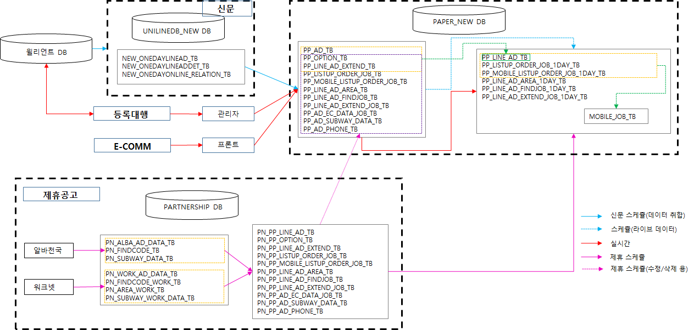
4. 공고 데이터 흐름

